Slide 1
Digi school BIOLÓGIA
2020-1-SK01-KA226-SCH-094350

Slide 2
PREDMET: SEMINÁR Z BIOLÓGIE
ŠPECIFIKÁCIA: Vylučovacia sústava sústava
VEK ŠTUDENTOV: 18-19
1 HODINA : 45 min
2020-1-SK01-KA226-SCH-094350
Notes:
2 krát sústava špecifikácii

Slide 3
Or use diagrams to explain complex ideas
01
Časti a funkcie vylučovacej sústavy
02
Obličky
03
Tvorba moču
04
Edukačné materiály
2020-1-SK01-KA226-SCH-094350

Slide 4
Časti a funkcie vylučovacej sústavy
1
2020-1-SK01-KA226-SCH-094350

Slide 5
Základné informácie
Odstraňuje splodiny metabolizmu
Vylučovaciu sústavu tvoria:
obličky (renes)
močovod (ureter)
močový mechúr (vesica urenaria)
močová rúra (urethra)
2020-1-SK01-KA226-SCH-094350

Slide 6
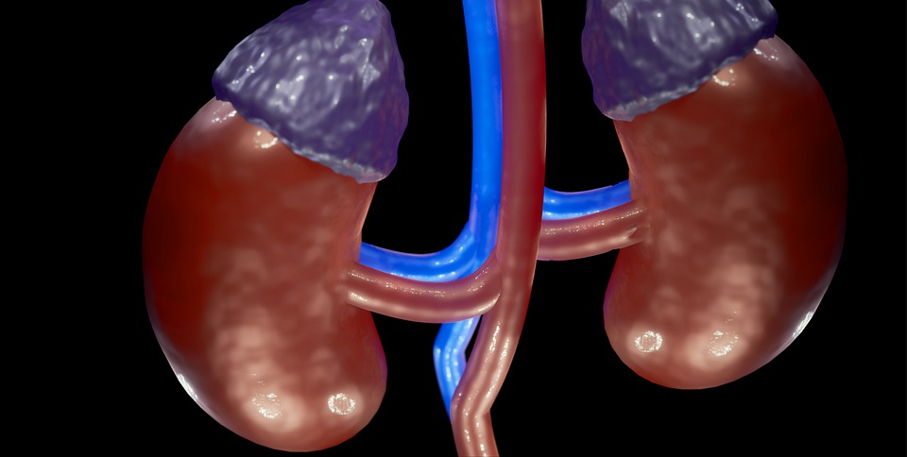
Obličky
2
2020-1-SK01-KA226-SCH-094350

Slide 7
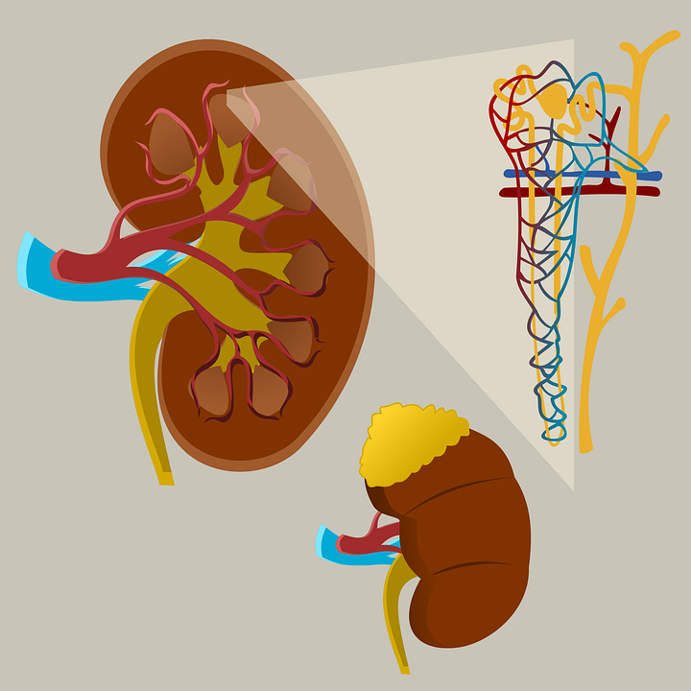
Základné informácie
Párová orgán po bokoch driekovej chrbtice
Veľkosť 12x6x3 cm
Fazuľovitý tvar
Skladajú sa z dvoch častí:
1. kôra – obsahuje nefróny
2. dreň
2020-1-SK01-KA226-SCH-094350
Notes:
“párová” orgán

Slide 8
Tvorba moču
3
2020-1-SK01-KA226-SCH-094350

Slide 9
Základné informácie
Definitívny moč vzniká v troch krokoch:
1. glomerulárna filtrácia
2. kanáliková exkrécia
3. kanáliková rtesorpcia
2020-1-SK01-KA226-SCH-094350
Notes:
“rtesorpcia”

Slide 10
Edukačné materiály
4
2020-1-SK01-KA226-SCH-094350

Slide 11
Základné informácie
Žiaci pracujú v skupinách.
Každá skupina musí urobiť obe aktivity v Learningapps.
Skupiny si vylosujú poradie.
V prvej aktivite zoradia v správnom poradí časti vylučovacej sústavy. Jednoduché radenie
V druhej aktivite si zahrajú vedomostnú súťaž. Chcete byť milionárom?
Skupina s najvyšším počtom bodov a najkratším časom zvíťazí.
2020-1-SK01-KA226-SCH-094350

Slide 12
Education materials
Poznámky
2020-1-SK01-KA226-SCH-094350

Slide 13
ZDROJE
K. Ušáková a kol: Biológia pre gymnáziá 6 ISBN 978-80-8091-110-2
J. Križan: Maturita z biológie ISBN 80-07-01145-5
2020-1-SK01-KA226-SCH-094350

Slide 14
EN The European Commission's support for the production of this publication does not constitute an endorsement of the contents, which reflect the views only of the authors, and the Commission cannot be held responsible for any use which may be made of the information contained therein.
SK Podpora Európskej komisie na výrobu tejto publikácie nepredstavuje súhlas s obsahom, ktorý odráža len názory autorov, a Komisia nemôže byť zodpovedná za prípadné použitie informácií, ktoré sú v nej obsiahnuté.
2020-1-SK01-KA226-SCH-094350

